Slide 1
Материалы ко Дню матери
Подборка материала:
учитель МОБУ «Восточненская СОШ»
Гончарова Н.М.

Slide 2
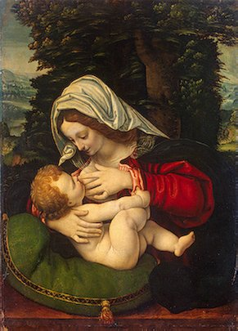
«Мадонна с младенцем»

Slide 3
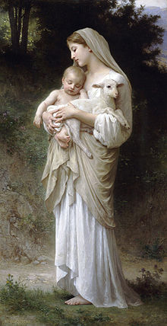
Линносенс «Дева Мария с младенцем»

Slide 4
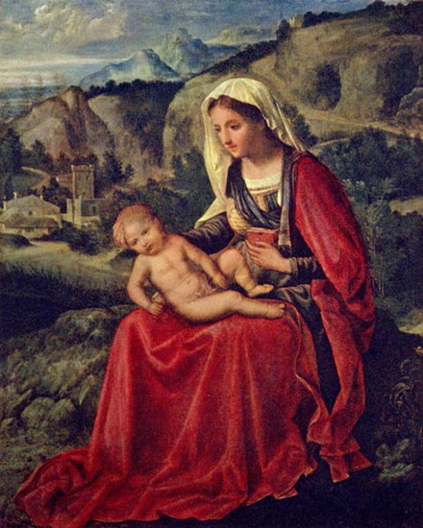
Джорджони «Мадонна с младенцем в пейзаже»

Slide 5
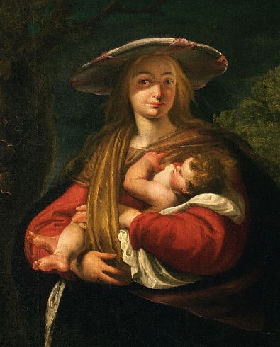
Пеллегрино Тибальди «Женщина с ребёнком»

Slide 6
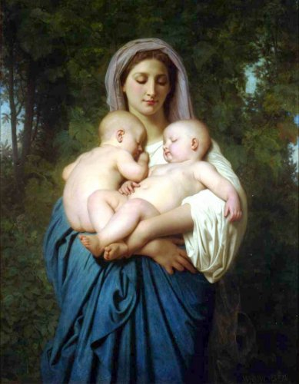
«Милосердие»

Slide 7
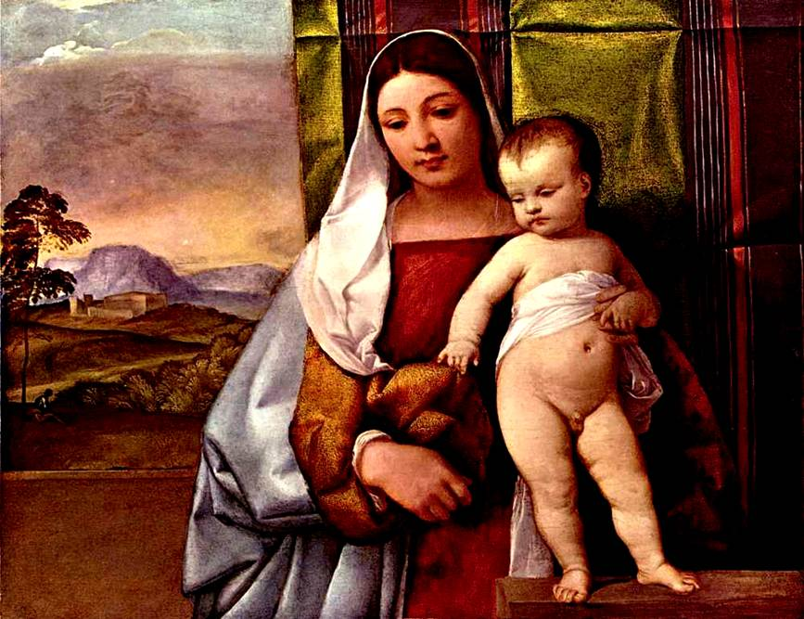
Тициан «Мария с младенцем»

Slide 8
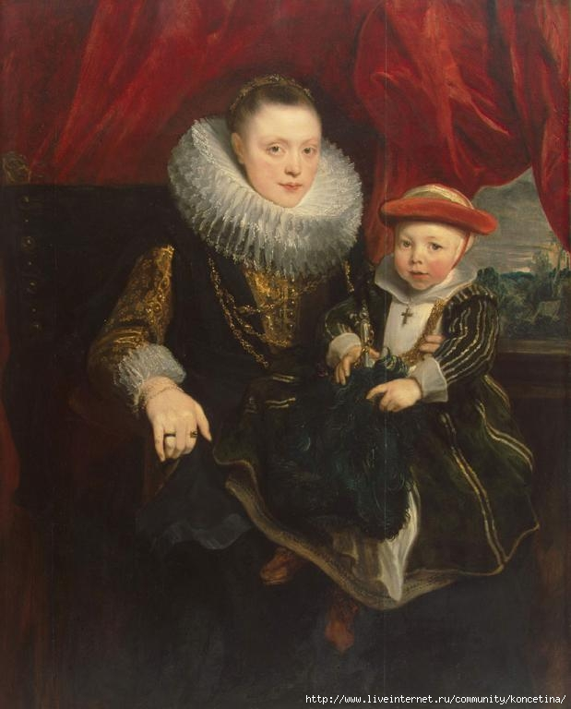
«Портрет молодой женщины с ребёнком»

Slide 9
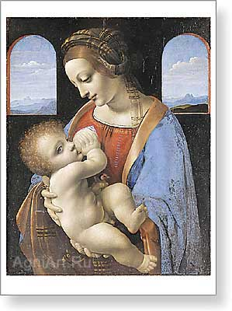
Леонардо-да-Винчи «Мадонна с младенцем»

Slide 10
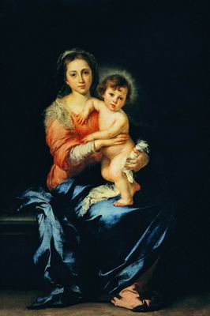
Мирилло «Мадонна с младенцем»

Slide 11
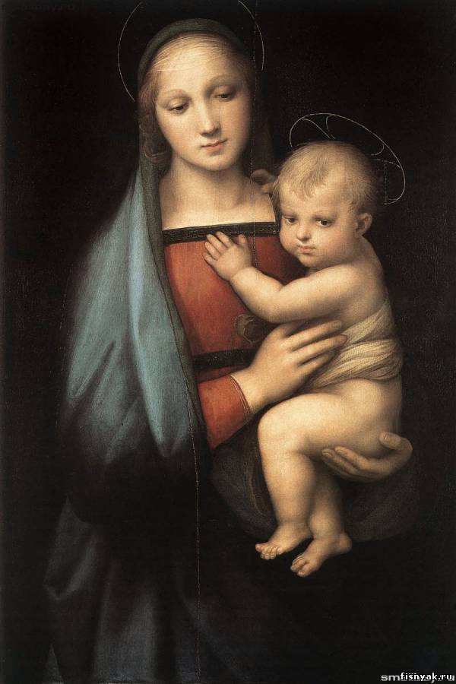
Рафаэль «Мадонна с младенцем»

